Slide 2
架構的改變

Slide 3
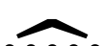
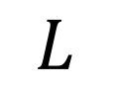
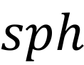
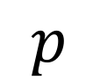

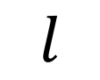
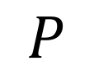

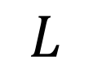
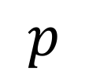

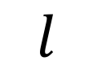
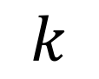
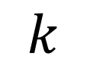
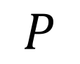

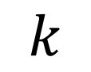
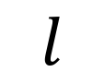
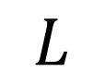
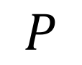

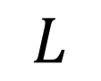
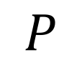

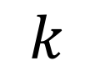
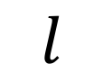
將LED座標系投影至PD座標系上
2
3
4
7
齊次座標轉換矩陣
$$P$$
$$H$$
$$L$$
$$P$$
$$P$$
$$sph$$
$$L$$
$$k$$
$$l$$
5
1
6
1
3
1
2
3
$$Θ$$
1
2
$$P$$
$$P$$
$$Θ$$
$$P$$
$$H$$
$$L$$
$$l$$
$$p$$
$$L$$
$$k$$
$$p$$
$$k$$
$$l$$
PD編號
$$l$$
$$k$$
LED編號
4
5
4
2
3
4

Slide 4
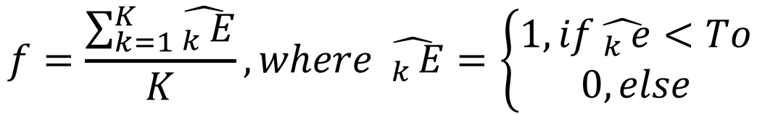
$$f=\frac{\sum_{k=1}^{K}{\hat{._{k}E}}}{K}, where \hat{._{k}E}=\left\{\begin{aligned}1,if\hat{._{k}e}<To \\ 0,else\end{aligned}\right.$$

Slide 5
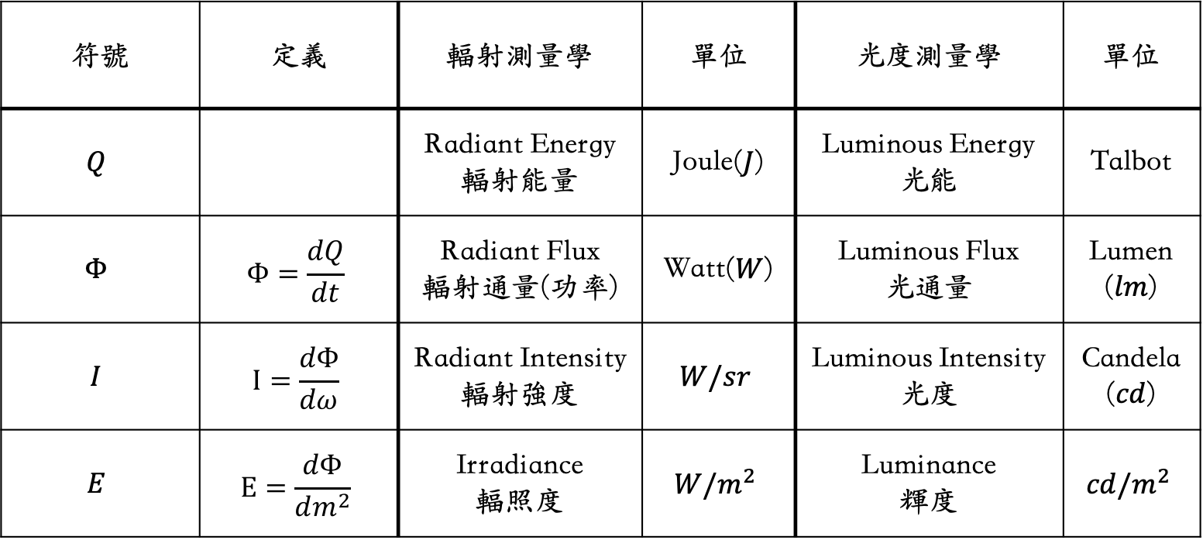
符號 | 定義 | 輻射測量學 | 單位 | 光度測量學 | 單位
$$Q$$ |  | Radiant Energy 輻射能量 | Joule($J$) | Luminous Energy 光能 | Talbot
$$Φ$$ | $$Φ=\frac{dQ}{dt}$$ | Radiant Flux 輻射通量(功率) | Watt($W$) | Luminous Flux 光通量 | Lumen ($lm$)
$$I$$ | $$I=\frac{dΦ}{dω}$$ | Radiant Intensity 輻射強度 | $$W/sr$$ | Luminous Intensity 光度 | Candela ($cd$)
$$E$$ | $$E=\frac{dΦ}{dm^{2}}$$ | Irradiance 輻照度 | $$W/m^{2}$$ | Luminance 輝度 | $$cd/m^{2}$$

Slide 6
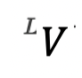
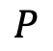
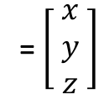
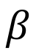
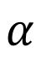
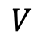
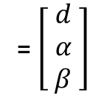
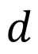
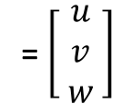
z
vector
Orientation:
$$α$$
=$\left[ \begin{matrix}d \\ α \\ β\end{matrix} \right]$
=$\left[ \begin{matrix}u \\ v \\ w\end{matrix} \right]$
$$d$$
$$V$$
$$β$$
Position:
$$P$$
=$\left[ \begin{matrix}x \\ y \\ z\end{matrix} \right]$
x
y

Slide 7
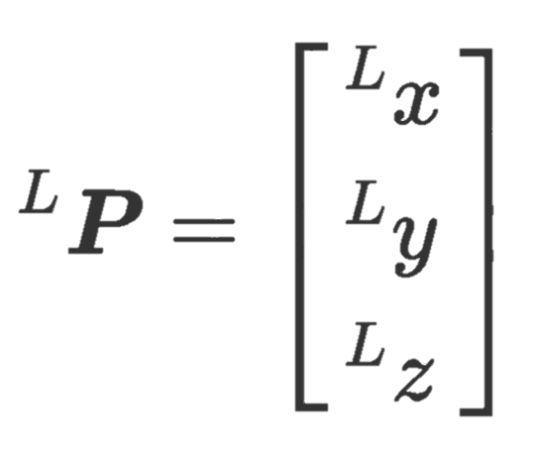
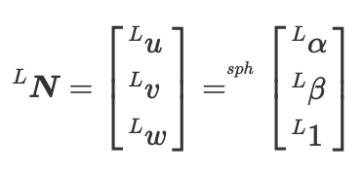
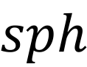
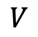
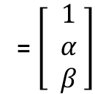

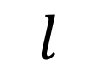
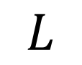
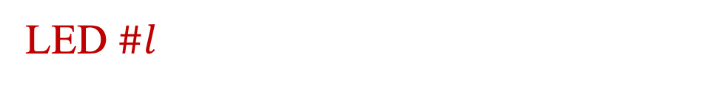
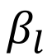
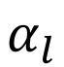
LED 位置：
$$l$$
$$l$$
z
$$l$$
LED 指向：
LED $\#l$
$$α_{l}$$
$$L$$
=$\left[ \begin{matrix}1 \\ α \\ β\end{matrix} \right]$
$$V$$
$$l$$
$$L$$
$$l$$
$$l$$
$$l$$
$$L$$
$$l$$
$$l$$
$$L$$
$$β_{l}$$
定義於哪個座標系中
y
以球座標系表示
x
$$V$$
$$sph$$
$$L$$
$$l$$
LED Coordinate
硬體編號

Slide 8
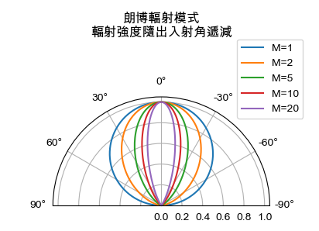
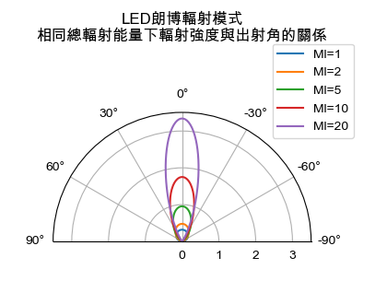
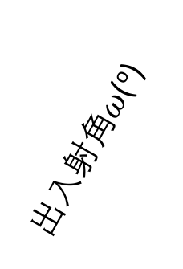
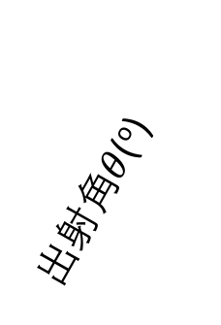
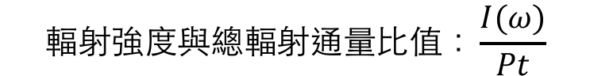
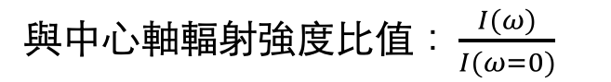
通量
出入射角$ω$(º)
出射角$θ$(º)
與中心軸輻射強度比值$：\frac{I(ω)}{I(ω=0)}$
$$輻射強度與總輻射通量比值：\frac{I(ω)}{Pt}$$

Slide 9
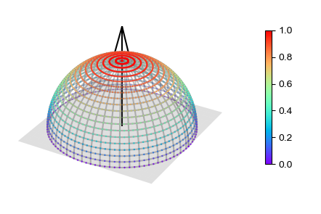
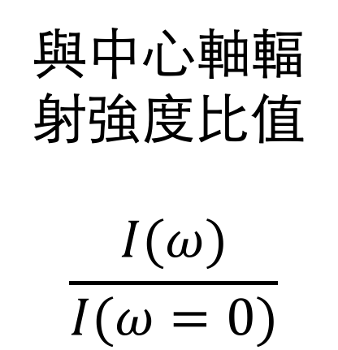
中心軸
與中心軸輻
射強度比值

Slide 10
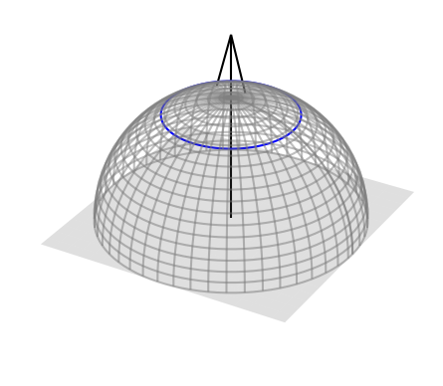

出入射角$ω$

Slide 11



Slide 12












z
$$LED_{2}$$
$$LED_{1}$$
LED座標系中
PD座標系$所在方位$
$$LED_{3}$$
LED次系統
x
Y
$$相對位置$$
$${}^{PL}T^{sph}=\left[\begin{matrix}t_{d} \\ t_{α} \\ t_{β}\end{matrix}\right]$$
z
$$PD_{1}$$
PD座標系中
LED座標系$所在方位$
$$PD_{2}$$
$$PD_{3}$$
PD次系統
Y
x

Slide 13



z
$$LED_{2}$$
$$LED_{1}$$
LED座標系中
PD座標系$所在方位$
$$LED_{3}$$
LED次系統
$$相對位置$$
$${}^{PL}T^{sph}=\left[\begin{matrix}t_{d} \\ t_{α} \\ t_{β}\end{matrix}\right]$$
x
Y
z
$$相對位置$$
$${}^{PL}T=\left[\begin{matrix}t_{x} \\ t_{y} \\ t_{z}\end{matrix}\right]$$
$$PD_{1}$$
$$PD_{2}$$
$$PD_{3}$$
PD次系統
PD座標系中
LED座標系$所在方位$
Y
x

Slide 14
訊號強度
時間
角度
影像
多點定位
多點定位
三角法
影像辨識
三角法
三角法
指紋法
幾合方法
硬體傳送與接收訊號
目標物發送訊號
傳送
量測者接收訊號
主動
被動
技術種類（2.2章）
WiFi
RFID
藍芽
紅外線
相機
光定位 (2.4章)

Slide 15
 | 無線電波段 | 光波段
通訊能力 | 較強 | 較弱
視線範圍外 的定位 | 可以 | 無法
精度 | 較低 | 較高
量測範圍 | 較大 | 較小
安全性 | 較低 | 較高
醫院與機場 的使用 | 無法 | 可以
硬體大小 | 較大 | 較小
常用演算法 | 多點定位 指紋法 | 多點定位 指紋法 幾何方法
硬體傳送與接收訊號
目標物發送訊號
傳送
量測者接收訊號
主動
被動
技術種類（2.2章）
WiFi
RFID
藍芽
紅外線
相機
光定位 (2.4章)

Slide 16
 | 可見光波段 | 近紅外光波段 | 遠紅外光波段
硬體成本 | 較低 |  | 較高
人眼可視與否 | 同時提供照明需求 | 人眼不可視
太陽光能量 | 較高 | 較低 （低谷於760nm、940nm附近） | 較低 （低谷於1550nm附近）
硬體傳送與接收訊號
目標物發送訊號
傳送
量測者接收訊號
主動
被動
技術種類（2.2章）
WiFi
RFID
藍芽
紅外線
相機
光定位 (2.4章)

Slide 17
 | 影像感測器 | PD
成本 | 較高 | 較低
精度 | 較高 | 較低
演算法複雜度 | 較高 | 較低
辨識ID方法 | 視覺辨識 | 光通訊
多重路徑傳輸 | 影響小 | 影響大
硬體大小 | 辨識標誌需足夠大 | PD本身體積小

Slide 18








$$dA$$
$$r$$
投影於單位圓
$$dA′$$
$$dθ$$
立體角
$$r$$
$$dl$$
$$dθ=\frac{dl}{r}$$
$$dΩ=\frac{dA}{r^{2}}=\frac{dA^{′}}{1}$$
角度
立體角
硬體傳送與接收訊號
目標物發送訊號
傳送
量測者接收訊號
主動
被動
技術種類（2.2章）
WiFi
RFID
藍芽
紅外線
相機
光定位 (2.4章)

Slide 19











輻射通量$Φ$
輻射通量$dΦ$
輻射強度
$$I=\frac{dΦ}{dΩ}$$
$$dΩ$$
$$\overset{⃑}{n}$$
$$dΩ$$
$$\overset{⃑}{n}$$
輻照度
$$E=\frac{dΦ}{dA}$$
$$dA$$
$$dA$$
硬體傳送與接收訊號
目標物發送訊號
傳送
量測者接收訊號
主動
被動
技術種類（2.2章）
WiFi
RFID
藍芽
紅外線
相機
光定位 (2.4章)

Slide 20

 | LED參數 | PD參數
影響發/收光模式 (Pattern) | LED朗博次方$M$ | PD朗博次方$m$
影響發/收光強度 | 總輻射$通量Pt$ | 有效面積$A$ 響應率$Re$

Slide 21



第k個樣本點
模擬量測
計算出的位置
ROI
樣本點位置
樣本點
固定PD座標系

Slide 22



$$t_{LED}=\left[ \begin{matrix}x_{LED} \\ y_{LED} \\ z_{LED}\end{matrix}\right]$$
Rigid Body
Coordinate LED
Point
z
Coordinate PD
z
y
x
x
y

Slide 23

$$t_{LED}=\left[ \begin{matrix}x_{LED} \\ y_{LED} \\ z_{LED}\end{matrix}\right]$$
目標物((LED)
次系統
Rigid Body
Point
z
z
y
x
x
y
量測者(PD)
次系統

Slide 24
















Rigid Body
第$p$個PD的參數
z
硬體參數：$m_{p},Re_{p},A_{p}$
Coordinate LED
$$LED_{2}$$
z
$$LED_{1}$$
$$LED_{3}$$
x
y
Coordinate PD
第$l$個LED的參數
z
y
x
z
硬體參數：$M_{l},Pt_{l}$
$$PD_{1}$$
$$PD_{5}$$
x
x
y
$$PD_{3}$$
y
$$PD_{2}$$
$$PD_{4}$$
z
y
x

Slide 25
第$p$個PD的參數
z
硬體參數：$m_{p},Re_{p},A_{p}$
Coordinate LED
$$LED_{2}$$
z
x
y
Coordinate PD
z
y
x
$$PD_{1}$$
$$PD_{5}$$
x
$$PD_{3}$$
y
$$PD_{2}$$
$$PD_{4}$$

Slide 26







Coordinate LED
$$LED_{2}$$
z
$$LED_{l}$$
$$LED_{4}$$
z
y
x
$$θ_{lp}$$
$$LED_{3}$$
$$D_{lp}$$
$$φ_{lp}$$
$$PD_{1}$$
x
$$PD_{p}$$
$$PD_{3}$$
y
$$PD_{2}$$
$$PD_{4}$$
Coordinate PD

Slide 27





$$LED_{l}$$
$$θ_{lp}$$
$$D_{lp}$$
$$φ_{lp}$$
$$PD_{p}$$

Slide 28









$$LED_{2}$$
$$LED_{3}$$
$$LED_{l}$$
$$θ_{lp}$$
$$D_{lp}$$
$$φ_{lp}$$
$$PD_{1}$$
$$PD_{p}$$
$$PD_{3}$$
$$PD_{2}$$
$$PD_{4}$$

Slide 29

Region of Interests

Slide 30
硬體傳送與接收訊號
後處理方法（2.3章）
計算相對位置
目標物發送訊號
傳送
量測者接收訊號
資訊種類(2.3.1)
訊號強度
時間
定位演算法 (2.3.2)
多點定位
三角測量
角度
指紋法
幾何方法
影像
影像辨識
主動
被動
技術種類（2.2章）
WiFi
RFID
藍芽
紅外線
相機
光定位 (2.4章)

Slide 31
硬體技術（2.3章）
Step1. 決定次系統規格
後處理方法（2.3章）
WiFi
RFID
藍芽
分類方法
紅外線
影像
感測器
光定位 (2.4章)
計算相對位置
Step2. 系統設置
Step3. 發送與接收訊號
後處理方法（2.2章）
資訊種類(2.2.1)
訊號強度
時間
定位演算法 (2.2.2)
多點定位
三角測量
角度
指紋法
幾何方法
影像
影像辨識
Step4. 執行定位演算法
分類方法

Slide 32
Step1. 決定次系統規格
後處理方法（2.3章）
室內定位系統
計算相對位置
Step2. 系統設置
量測者
次系統
目標物
次系統
Step3. 發送與接收訊號
Step4. 執行定位演算法

Slide 33
後處理方法（2.3章）
計算相對位置
Step1. 決定LED與PD次系統規格
系統的限制（3.1章）
Step2. 系統設置
Step3. LED發送與PD接收訊號
Step4. 執行LED與PD定位演算法
定位演算法（3.2章）

Slide 34
後處理方法（2.3章）
計算相對位置
Step1. 決定LED與PD次系統規格
Step2. 系統設置
Step3. LED發送與PD接收訊號
Step4. 執行LED與PD定位演算法

Slide 35
後處理方法（2.3章）
計算相對位置
StepA. 設定使用情境與ROI中樣本點
StepB. 於各樣本點進行室內定位流程
Step1. 決定LED與PD次系統規格
Step2. 系統設置於各樣本點位置
Step3. LED發送與PD接收訊號
Step4. 執行LED與PD定位演算法
StepC. 量化評估系統效能

Slide 36


容許範圍內的樣本點數量

Slide 37
容許範圍內的樣本點數量

Slide 38
硬體傳送與接收訊號
後處理方法（2.2章）
計算相對位置
目標物發送訊號
傳送
量測者接收訊號
定位演算法
多點定位
三角測量
指紋法
幾何方法
影像辨識
主動
被動
技術種類（2.3章）
WiFi
RFID
藍芽
紅外線
相機
光定位 (2.4章)

Slide 39








光通訊
計算定位
光傳遞
 | $${LED}_{1}$$ | $${LED}_{2}$$ | $${LED}_{3}$$ | $$⋯$$
$$PD_{1}$$ | $$Ie_{11}$$ | $$Ie_{21}$$ | $$Ie_{31}$$ | $$⋯$$
$$PD_{2}$$ | $$Ie_{12}$$ | $$Ie_{22}$$ | $$Ie_{32}$$ | $$⋯$$
$${PD}_{3}$$ | $$Ie_{13}$$ | $$Ie_{23}$$ | $$Ie_{33}$$ | $$⋯$$
$$⋮$$ | $$⋮$$ | $$⋮$$ | $$⋮$$
編碼
$$LED_{1}$$
$$PD_{1}$$
解碼
編碼
$$LED_{2}$$
$$PD_{2}$$
解碼
訊號過濾
定位
演算法
編碼
$$LED_{3}$$
$$PD_{3}$$
解碼
…
…

Slide 40










硬體挑選
系統設計
設計硬體組態
擺放於空間中
將兩單位放置於量測位置
PD組態
LED組態
編碼
編碼
編碼
各LED進行光通訊編碼
並傳送訊號
…
$$LED_{1}$$
$$LED_{2}$$
$$LED_{3}$$
光波傳遞訊號
光傳遞
光通訊
各PD接齁訊號
並進行光通訊解碼
$$PD_{1}$$
$$PD_{2}$$
$$PD_{3}$$
…
解碼
解碼
解碼
 | $${LED}_{1}$$ | $${LED}_{2}$$ | $${LED}_{3}$$ | $$⋯$$
$$PD_{1}$$ | $$Ie_{11}$$ | $$Ie_{21}$$ | $$Ie_{31}$$ | $$⋯$$
$$PD_{2}$$ | $$Ie_{12}$$ | $$Ie_{22}$$ | $$Ie_{32}$$ | $$⋯$$
$${PD}_{3}$$ | $$Ie_{13}$$ | $$Ie_{23}$$ | $$Ie_{33}$$ | $$⋯$$
$$⋮$$ | $$⋮$$ | $$⋮$$ | $$⋮$$
得到各LED對各PD的電流強度
得到P個PD對應L個LED的電流訊號
訊號過濾
計算定位
定位演算法

Slide 41
硬體挑選
系統設計
設計硬體組態
擺放於空間中
將兩單位放置於量測位置
編碼
編碼
編碼
各LED進行光通訊編碼
並傳送訊號
…
$$LED_{1}$$
$$LED_{2}$$
$$LED_{3}$$
光波傳遞訊號
光傳遞
光通訊
各PD接齁訊號
並進行光通訊解碼
$$PD_{1}$$
$$PD_{2}$$
$$PD_{3}$$
…
解碼
解碼
解碼
 | $${LED}_{1}$$ | $${LED}_{2}$$ | $${LED}_{3}$$ | $$⋯$$
$$PD_{1}$$ | $$Ie_{11}$$ | $$Ie_{21}$$ | $$Ie_{31}$$ | $$⋯$$
$$PD_{2}$$ | $$Ie_{12}$$ | $$Ie_{22}$$ | $$Ie_{32}$$ | $$⋯$$
$${PD}_{3}$$ | $$Ie_{13}$$ | $$Ie_{23}$$ | $$Ie_{33}$$ | $$⋯$$
$$⋮$$ | $$⋮$$ | $$⋮$$ | $$⋮$$
得到各LED對各PD的電流強度
訊號過濾
計算定位
定位演算法

Slide 42



 | $${LED}_{1}$$ | $${LED}_{2}$$ | $${LED}_{3}$$ | $$⋯$$
$$PD_{1}$$ | $$Ie_{11}$$ | $$Ie_{21}$$ | $$−$$ | $$⋯$$
$$PD_{2}$$ | $$Ie_{12}$$ | $$−$$ | $$Ie_{32}$$ | $$⋯$$
$${PD}_{3}$$ | $$Ie_{13}$$ | $$Ie_{23}$$ | $$−$$ | $$⋯$$
$$⋮$$ | $$⋮$$ | $$⋮$$ | $$⋮$$
$Fl_{p}$：第$p$個PD接收到幾個LED訊號
$Fp_{l}$：第$l$個LED訊號被幾個PD接收到

Slide 43
Step3. 獲得各PD對各LED的電流強度資訊
訊號過濾（3.2.1章）
求解方位（3.2.2章）
獲得兩PD對同一LED的入射角餘弦比值
用入射角餘弦比值得到平面
兩平面交軸為方位
求解距離（3.2.3章）
獲得LED座標系中
PD座標系所在方位
計算各LED與PD的出入射角
計算距離

Slide 44


Step3. 獲得各PD對各LED的電流強度資訊
計算各硬體之間的
出射角$\hat{θ_{lp}}$與入射角$\hat{φ_{lp}}$
(3.2.4.1章)
求解LED座標系方位（3.2.2章）
利用光傳遞模型
取得距離$\hat{D_{lp}}$並平均
(3.2.4.2章)
求解PD座標系方位（3.2.3章）
求解距離（3.2.4章）

Slide 45
設定模擬情境與樣本點
設定硬體數量的設計空間
改變系統設計（最佳化變數）
設定朗博次方、硬體組態
Step3. LED發送與
PD接收訊號
定位流程
最佳化
計算定位
硬體數量迭代
計算目標函數
樣本點中，在誤差容許範圍內的樣本點比例
是否達到演算法終止條件
否
是
設計空間中的硬體數量是否都評估完畢
否
是
選擇最合適的硬體數量
完成

Slide 46
後處理方法（2.3章）
計算相對位置
StepA. 設定使用情境與ROI中樣本點
StepB. 於各樣本點進行室內定位流程
Step1. 決定LED與PD次系統規格
Step2. 系統設置於各樣本點位置
Step3. LED發送與PD接收訊號
Step4. 執行LED與PD定位演算法
StepC. 量化評估系統效能

Slide 47
設定硬體數量的設計空間
StepA. 設定模擬情境與ROI中樣本點
改變系統設計（最佳化變數）
設定硬體數量的設計空間
設定朗博次方、硬體組態
StepB.模擬定位系統
執行
最佳化演算法
Step1. 改變次系統規格（變數）
（硬體參數由硬體數量設計空間中取得）
硬體數量迭代
最佳化
Step2. 系統設置為樣本點位置
Step3. LED發送與PD接收訊號
Step4. 執行定位演算法
StepC. 量化評估系統成效（目標函數）
否
是否達到演算法終止條件
是
否
設計空間中的硬體數量是否都評估完畢
是
選擇最合適的硬體數量
完成

Slide 48

設定硬體數量的設計空間
StepA. 設定模擬情境與ROI中樣本點
改變系統設計（最佳化變數）
設定硬體數量的設計空間
設定朗博次方、硬體組態
StepB.模擬定位系統
固定硬體數量$L,P$
執行
最佳化演算法
Step1. 改變次系統規格
最佳化變數：朗博次方、硬體指向
硬體數量迭代
最佳化
Step2. 系統設置為樣本點位置
Step3. LED發送與PD接收訊號
Step4. 執行定位演算法
StepC. 量化評估系統成效（目標函數）
否
是否達到演算法終止條件
是
否
設計空間中的硬體數量是否都評估完畢
是
選擇最合適的硬體數量
完成

Slide 49

StepA. 設定模擬情境與ROI中樣本點
設定硬體數量的設計空間
固定硬體數量$L,P$
執行
最佳化演算法
StepB.模擬定位系統
Step1. 改變次系統規格
設計變數：朗博次方、硬體指向
Step2. 系統設置為樣本點位置
Step3. LED發送與PD接收訊號
Step4. 執行定位演算法
StepC. 量化評估系統成效（目標函數）
否
是否達到演算法終止條件
是
否
設計空間中的硬體數量
是否都評估完畢
是
人為選擇最合適的硬體數量
完成

Slide 50


軟體模擬
Step1.
決定次系統規格
1. 參考現有硬體規格^{[45][46]}設定規格參數
2. 設定硬體數量$L,P$
3. 設定硬體擺法$P,V$
(4.1.1章)
Step2.
系統設置
設定兩座標之間齊次轉換矩陣$.^{PL}H$：
平移向量${}_{}^{PL}T={\left[{}_{}^{PL}{t_{x} }{}_{}^{PL}{t_{y}}{}_{}^{ PL}{t_{z}}\right]}^{T}$
旋轉矩陣${}_{}^{PL}{Ro}$以Roll, Pitch, Yaw定義
(4.1.2章)
Step3.
LED發送與PD
量測訊號
利用光傳遞模型得到各LED對各PD的電流強度
並加上模擬的誤差
(4.1.3章)
Step4.
執行計算演算法

Slide 51



Slide 52

系統設計
挑選硬體與設計LED與PD組態
光通訊
軟體模擬
硬體系統
給定2座標系於空間中的齊次座標轉換
2硬體單位置於空間中
將LED座標系投影至PD座標系上
LED編碼後傳輸訊號
求出各LED與各PD之間的
距離$D$與出入射角$θφ$關係
訊號透過光傳播
利用光傳播模型計算PD電流
加上誤差
各PD解碼後得到對應LED的電流強度
得到L個LED對P個PD的電流強度表格
計算定位
利用本研究提出的演算法計算定位
評估誤差與系統表現

Slide 53

將LED硬體位置與指向投影至PD座標系上
求出各LED與各PD之間的
距離$D_{lp}$與出入射角$θ_{lp}φ_{lp}$關係
利用光傳播模型計算PD電流
加上模擬的硬體誤差(4.1.3.1章)

Slide 54


系統設計
硬體系統
設定硬體參數與硬體在各自座標系的組態
挑選與購買硬體，並依照組態固定硬體
軟體模擬
量測與目標單位放置於空間中
設定兩座標系之間的座標轉換${關係}^{PL}H$
將兩單位放置於空間中
光通訊
將LED座標系投影至PD座標系上
LED編碼後傳輸訊號
求出各LED與各PD之間的
距離$D$與出入射角$θφ$關係
訊號透過光傳播
利用光傳播模型計算PD電流
加上誤差
各PD解碼後得到對應LED的電流強度
計算定位
利用本研究提出的演算法計算定位
評估誤差與系統表現

Slide 55
設定模擬情境
在ROI中設定多個樣本點，模擬目標物在ROI中不同位置的情況
設計系統
選擇硬體
設定硬體組態
參考現有市售硬體
參考現有市售硬體
模擬光通訊
計算各樣本點上的電流強度
利用硬體組態與各樣本點的座標轉換，以及光傳播模型，計算出電流強度，並加上硬體誤差
計算定位
利用本研究提出的演算法計算定位
評估誤差與系統表現
根據各樣本點的誤差，評估此系統表現

Slide 56
設定模擬情境
在ROI中設定多個樣本點，模擬目標物在ROI中不同位置的情況
設計系統
選擇硬體
設定硬體組態
參考現有市售硬體
參考現有市售硬體
模擬光通訊
計算各樣本點上的電流強度
利用硬體組態與各樣本點的座標轉換，以及光傳播模型，計算出電流強度，並加上硬體誤差
計算定位
利用本研究提出的演算法計算定位
評估
評估誤差與系統表現
利用本研究提出的演算法計算定位
根據各樣本點的誤差，評估此系統表現

Slide 57











$$z$$
$$z$$
符合條件的方位為一平面
$$PD_{2}$$
$$PD_{3}$$
方位解
$$PD_{1}$$
方位解
$$PD_{1}$$
$$y$$
$$x$$
$$y$$
$$x$$
第1個與第2個PD獲得平面
第1個與第3個PD獲得平面

Slide 58







$$z$$
$$z$$
$$PD_{3}$$
方位解
$$y$$
$$PD_{1}$$
$$PD_{2}$$
$$PD_{1}$$
方位解
$$y$$
符合條件的方位為一平面
$$x$$
$$x$$
第1個與第3個PD獲得平面

Slide 59












$$Mp=1$$
$$Mp=2$$
$$Mp=3$$
$$Mp=4$$
$$Mp=5$$
$$Ml=1$$
$$Ml=2$$
$$Ml=3$$
$$Ml=4$$
$$Ml=5$$

Slide 60
$$Mp=1$$
$$Mp=2$$
$$Mp=3$$
$$Mp=4$$
$$Mp=5$$
$$Ml=1$$
$$Ml=2$$
$$Ml=3$$
$$Ml=4$$
$$Ml=5$$

Slide 61










$$.^{P}α=1$$
$$.^{P}α=2$$
$$.^{P}α=3$$
$$.^{P}α=4$$
$$.^{P}α=5$$
$$.^{L}α=1$$
$$.^{L}α =2$$
$$.^{L}α =3$$
$$.^{L}α =4$$
$$.^{L}α =5$$

Slide 62

$$.^{P}α=1$$
$$.^{P}α=2$$
$$.^{P}α=3$$
$$.^{P}α=4$$
$$.^{P}α=5$$
$$.^{L}α=1$$
$$.^{L}α =2$$
$$.^{L}α =3$$
$$.^{L}α =4$$
$$.^{L}α =5$$

Slide 63










電流 | $$Ie_{l1}$$ | $$Ie_{l2}$$ | $$Ie_{l3}$$ | $$Ie_{l4}$$ | …
獲得方位
 | $${LED}_{1}$$ | $${LED}_{2}$$ | $${LED}_{3}$$ | $$⋯$$
$$PD_{1}$$ | $$Ie_{11}$$ | $$Ie_{21}$$ | $$Ie_{31}$$ | $$⋯$$
$$PD_{2}$$ | $$Ie_{12}$$ | $$Ie_{22}$$ | $$Ie_{32}$$ | $$⋯$$
$${PD}_{3}$$ | $$Ie_{13}$$ | $$Ie_{23}$$ | $$Ie_{33}$$ | $$⋯$$
$$⋮$$ | $$⋮$$ | $$⋮$$ | $$⋮$$
兩強度得到入射角餘弦比值$Ra_{p_{1}p_{2}}$
$Ra_{p_{1}p_{2}}={\left(\frac{Ie_{lp_{1}}}{Ie_{lp_{2}}}\right)}^{\frac{1}{Mp}}=\frac{cosφ_{lp_{1}}}{cosφ_{lp_{2}}}$
符合餘弦比值的方位解為一平面
$$P$$
法向量$N=^{P}V_{p_{1}}−Ra_{p_{1}p_{2}}V_{p_{2}}$
第$l$個LED對多PD解出方位
兩平面交軸即為方位
平均$L$個LED的解得方位$t_{α,}t_{β}$
平均得第$l$個LED所解方位$t_{α,}t_{β}$

Slide 64









 | $${LED}_{1}$$ | $${LED}_{2}$$ | $${LED}_{3}$$ | $$⋯$$
$$PD_{1}$$ | $$Ie_{11}$$ | $$Ie_{21}$$ | $$Ie_{31}$$ | $$⋯$$
$$PD_{2}$$ | $$Ie_{12}$$ | $$Ie_{22}$$ | $$Ie_{32}$$ | $$⋯$$
$${PD}_{3}$$ | $$Ie_{13}$$ | $$Ie_{23}$$ | $$Ie_{33}$$ | $$⋯$$
$$⋮$$ | $$⋮$$ | $$⋮$$ | $$⋮$$
同一LED對多PD解出方位
選為參考PD
電流 | $$Ie_{r_{c}}$$ | $$Ie_{l2}$$ | $$Ie_{l3}$$ | $$Ie_{l4}$$ | …
兩強度得到入射角餘弦比值$Ra$
$Ra_{p_{1}r_{c}}={\left(\frac{Ie_{lp_{1}}}{Ie_{lr_{c}}}\right)}^{\frac{1}{Mp}}=\frac{cosφ_{lp_{1}}}{cosφ_{lr_{c}}}$
符合餘弦比值$Ra_{p_{1}p_{2}}$的方位解為一平面
法向量$N_{p_{1}p_{2}}=Ra_{p_{1}p_{2}}{}_{}^{P}{V_{p_{2}}}−^{P}V_{p_{1}}$
選為參考平面
兩平面交軸即為方位解
共$Fp_{l}$個解
平均得第$l$個LED所解方位
第$l$個LED對多PD解出方位
共$L$個LED
平均$L$個LED的解得方位$t_{α,}t_{β}$
平均得方位${}_{}^{PL}{{\hat{Tv}}_{}}$

Slide 65




同一LED對多PD解出方位
選為參考PD
PD編號 | 1 | 2 | 3 | 4
電流 | $$Ie_{lr_{c}}$$ | $$Ie_{l2}$$ | $$Ie_{l3}$$ | $$Ie_{l4}$$ | …
比較兩強度得到入射角餘弦比值$Ra$
符合餘弦比值$Ra_{pr_{c}}$的方位解為一平面
法向量$N_{pr_{c}}=Ra_{pr_{c}}{}_{}^{P}{V_{r_{c}}}−^{P}V_{p}$
選為參考平面
兩平面交軸即為方位解
共$Fp_{l}$個解
平均得第$l$個LED所解方位
第$l$個LED對多PD解出方位
平均$L$個LED的解得方位$t_{α,}t_{β}$

Slide 66




同一LED對多PD解出方位
選一為參考PD
PD編號 | 1 | 2 | 3 | 4
電流 | $$Ie_{lr_{c}}$$ | $$Ie_{l2}$$ | $$Ie_{l3}$$ | $$Ie_{l4}$$ | …
比較兩強度取得入射角餘弦比值$Ra$
（3.2.2.1章）
符合餘弦比值$Ra$的方位解為一平面
（3.2.2.2章）
選一為參考平面
平面交軸取得方位解
（3.2.2.3章）
共$Fp_{l}$個解
平均得第$l$個LED所解方位
（3.2.2.4章）
第$l$個LED對多PD解出方位
平均$L$個LED的解得方位$t_{α,}t_{β}$

Slide 67





同一LED對多PD解出方位
第$l$個LED對所有PD的電流資訊：
PD編號 | 1 | 2 | 3 | 4
電流 | $$Ie_{lr_{c}}$$ | $$Ie_{l2}$$ | $$Ie_{l3}$$ | $$Ie_{l4}$$ | …
選一為
參考強度
比較兩強度取得入射角餘弦比值$Ra$
$Ra_{p_{1}p_{2}}={\left(\frac{Ie_{lp_{1}}}{Ie_{lp_{2}}}\right)}^{\frac{1}{Mp}}=\frac{cosφ_{lp_{1}}}{cosφ_{lp_{2}}}$
符合餘弦比值$Ra$的方位解為一平面
選一為參考平面
平面交軸取得方位解
平均得第$l$個LED所解方位
第$l$個LED對多PD解出方位
平均$L$個LED的解得方位$t_{α,}t_{β}$

Slide 68



 | $${LED}_{1}$$ | $${LED}_{2}$$ | $${LED}_{3}$$ | $$⋯$$
$$PD_{1}$$ | $$Ie_{11}$$ | $$Ie_{21}$$ | $$Ie_{31}$$ | $$⋯$$
$$PD_{2}$$ | $$Ie_{12}$$ | $$Ie_{22}$$ | $$Ie_{32}$$ | $$⋯$$
$${PD}_{3}$$ | $$Ie_{13}$$ | $$Ie_{23}$$ | $$Ie_{33}$$ | $$⋯$$
$$⋮$$ | $$⋮$$ | $$⋮$$ | $$⋮$$
第$l$個LED對多PD解出方位
共$L$個LED
平均得方位${}_{}^{PL}{{\hat{Tv}}_{}}$
第$l$個LED對多PD解出方位
平均$L$個LED的解得方位$t_{α,}t_{β}$

Slide 69



電流 | $$Ie_{l1}$$ | $$Ie_{l2}$$ | $$Ie_{l3}$$ | $$Ie_{l4}$$ | …
兩強度得到入射角餘弦比值$Ra_{p_{1}p_{2}}$
$Ra_{p_{1}p_{2}}={\left(\frac{Ie_{lp_{1}}}{Ie_{lp_{2}}}\right)}^{\frac{1}{Mp}}=\frac{cosφ_{lp_{1}}}{cosφ_{lp_{2}}}$
符合餘弦比值的方位解為一平面
$$P$$
法向量$N=^{P}V_{p_{1}}−Ra_{p_{1}p_{2}}V_{p_{2}}$
兩平面交軸即為方位
平均得第$l$個LED所解方位$t_{α,}t_{β}$

Slide 70

電流 | $$Ie_{l1}$$ | $$Ie_{l2}$$ | $$Ie_{l3}$$ | $$Ie_{l4}$$ | …
獲得方位
 | $${LED}_{1}$$ | $${LED}_{2}$$ | $${LED}_{3}$$ | $$⋯$$
$$PD_{1}$$ | $$Ie_{11}$$ | $$Ie_{21}$$ | $$Ie_{31}$$ | $$⋯$$
$$PD_{2}$$ | $$Ie_{12}$$ | $$Ie_{22}$$ | $$Ie_{32}$$ | $$⋯$$
$${PD}_{3}$$ | $$Ie_{13}$$ | $$Ie_{23}$$ | $$Ie_{33}$$ | $$⋯$$
$$⋮$$ | $$⋮$$ | $$⋮$$ | $$⋮$$
兩強度得到入射角餘弦比值$Ra_{p_{1}p_{2}}$
$Ra_{p_{1}p_{2}}={\left(\frac{Ie_{lp_{1}}}{Ie_{lp_{2}}}\right)}^{\frac{1}{Mp}}=\frac{cosφ_{lp_{1}}}{cosφ_{lp_{2}}}$
符合餘弦比值的方位解為一平面
$$P$$
法向量$N=^{P}V_{p_{1}}−Ra_{p_{1}p_{2}}V_{p_{2}}$
第$l$個LED對多PD解出方位
平均$L$個LED的解得方位$t_{α,}t_{β}$
兩平面交軸即為方位
平均得第$l$個LED所解方位$t_{α,}t_{β}$

Slide 71

L個LED到P個PD的
電流強度資訊
計算定位
 | $${LED}_{1}$$ | $${LED}_{2}$$ | $${LED}_{3}$$ | $$⋯$$
$$PD_{1}$$ | $$Ie_{11}$$ | $$Ie_{21}$$ | $$Ie_{31}$$ | $$⋯$$
$$PD_{2}$$ | $$Ie_{12}$$ | $$Ie_{22}$$ | $$Ie_{32}$$ | $$⋯$$
$${PD}_{3}$$ | $$Ie_{13}$$ | $$Ie_{23}$$ | $$Ie_{33}$$ | $$⋯$$
$$⋮$$ | $$⋮$$ | $$⋮$$ | $$⋮$$
訊號過濾
定位演算法
獲得距離
忽略閥值以下
忽略過飽和電流
獲得出射方位
計算各LED與PD的出入射角
計算距離
獲得入射方位

Slide 72





多LED對多PD定位系統：介紹
LED次系統
座標系
各LED進行編碼（Modulation）
光波傳遞
各PD進行解碼（Demodulation）
定位演算法
 | $${LED}_{1}$$ | $${LED}_{2}$$ | $$⋯$$ | $${LED}_{L}$$
$$PD_{1}$$ | 5 | 0.01 | $$⋯$$ | -
$$PD_{2}$$ | 0.02 | - | $$⋯$$ | -
$$⋮$$ | $$⋮$$ | $$⋮$$ |  | $$⋮$$
$$PD_{p}$$ | - | 3.21 | $$⋯$$ | 10.35
光波
單位：$μA$
LED
PD(Photodiode)
PD次系統
座標系
座標系
定位演算法
Notes:
本研究針對的是使用LED對PD（Photodiode光電二極體）的定位系統，這種系統分為目標物與觀察者，兩者皆為剛體，觀察者由多個PD組成，透過接收多個LED組成的目標物所發出的光訊號，藉由各PD所接收到的各LED光強度，進行演算法計算，得到兩座標系的相對位置。
目標將LED與PD分別包裝成兩個獨立可攜的裝置，可靈活的將兩個任意安裝在欲量測的兩物體上。
其中，為了能讓PD夠辨識光訊號來源是哪個LED，系統需要進行編碼，各LED將自己的ID編碼後傳送，光波傳遞至PD端之後需進行解碼，各PD需將所接收到的訊號分解成ID與強度，可以得到LxP個對應的強度。
因此，LED與PD硬體端需要針對可見光通訊的部分進行編碼解碼，而定位演算法則是要針對光波傳遞中，光強度與相對位置之間的特性進行分析，透過多LED對多PD的強度關係，回推兩座標系的相對位置。
在此系統中，需要克服的問題包含可見光通訊的可靠度，如何有效的利用編碼解碼得到多PD對多LED的訊號強度是有難度的；除此之外，有效的定位演算法也需要被探討，現今大多演算法會假設硬體為理想、限制兩者為平行，且缺乏同時兼具效率又能達到三維定位的演算法，因此本研究針對定位演算法的部分，從理論上探討如何建立完整又靈活的三維定位演算法，並透過改變系統中的參數來針對不同情境提供最佳系統組態。

Slide 73
多LED對多PD定位系統：介紹
LED次系統
座標系
各LED進行編碼（Modulation）
光波傳遞
各PD進行解碼（Demodulation）
定位演算法
 | $${LED}_{1}$$ | $${LED}_{2}$$ | $$⋯$$ | $${LED}_{L}$$
$$PD_{1}$$ | 5 | 0.01 | $$⋯$$ | -
$$PD_{2}$$ | 0.02 | - | $$⋯$$ | -
$$⋮$$ | $$⋮$$ | $$⋮$$ |  | $$⋮$$
$$PD_{p}$$ | - | 3.21 | $$⋯$$ | 10.35
光波
單位：$μA$
LED
PD(Photodiode)
PD次系統
座標系
座標系
定位演算法
Notes:
本研究針對的是使用LED對PD（Photodiode光電二極體）的定位系統，這種系統分為目標物與觀察者，兩者皆為剛體，觀察者由多個PD組成，透過接收多個LED組成的目標物所發出的光訊號，藉由各PD所接收到的各LED光強度，進行演算法計算，得到兩座標系的相對位置。
目標將LED與PD分別包裝成兩個獨立可攜的裝置，可靈活的將兩個任意安裝在欲量測的兩物體上。
其中，為了能讓PD夠辨識光訊號來源是哪個LED，系統需要進行編碼，各LED將自己的ID編碼後傳送，光波傳遞至PD端之後需進行解碼，各PD需將所接收到的訊號分解成ID與強度，可以得到LxP個對應的強度。
因此，LED與PD硬體端需要針對可見光通訊的部分進行編碼解碼，而定位演算法則是要針對光波傳遞中，光強度與相對位置之間的特性進行分析，透過多LED對多PD的強度關係，回推兩座標系的相對位置。
在此系統中，需要克服的問題包含可見光通訊的可靠度，如何有效的利用編碼解碼得到多PD對多LED的訊號強度是有難度的；除此之外，有效的定位演算法也需要被探討，現今大多演算法會假設硬體為理想、限制兩者為平行，且缺乏同時兼具效率又能達到三維定位的演算法，因此本研究針對定位演算法的部分，從理論上探討如何建立完整又靈活的三維定位演算法，並透過改變系統中的參數來針對不同情境提供最佳系統組態。

Slide 74
LED次系統
PD次系統

Slide 75
LED次系統
座標系
LED次系統
座標系
PD次系統座標系

Slide 76














光傳遞模型
朗博次方與輻射模式(Pattern)
LED發光輻射強度$I_{LED}$
$$LED_{l}$$
$$Pt$$ | LED總輻射能量
$$Ml$$ | LED朗博次方
$$θ_{lp}$$
$$D_{lp}$$
PD接收光輻射強度$I_{PD}$
$$φ_{lp}$$
PD輸出電流$Ie$
$$θ$$ | LED出射角
$$D$$ | 距離
$$φ$$ | PD入射角
$$Mp$$ | PD朗博次方
$$A$$ | PD有效面積
$$Re$$ | PD響應率
$$PD_{p}$$
$$LED_{l}$$
$$θ_{lp}$$
$$D_{lp}$$
$$φ_{lp}$$
$$LED_{l}$$
$$PD_{p}$$
$$θ_{lp}$$
$$D_{lp}$$
Notes:
探討多LED對多PD系統之前，需先介紹一對一的光傳遞模型，簡單將光傳遞模型從LED發射傳送到PD分為三個部分：
首先是LED輻射的部分，LED的輻射模式為軸對稱的朗博輻射模式，輻射強度為出射角度的cosine函數的次方，該次方就是朗博次方。朗博次方影響著輻射強度隨出射角度變化的改變速度，朗博次方愈大時，光束較為集中，隨著出射角變大時輻射強度衰減的速度越快，對角度變化的敏感度較大，然而可視範圍變小。因此LED發光強度式子如下，為出射角的cosine函數，其中由於LED照光並非一維的，其照射模式是軸對稱的，因此(Ml+1)/2pi為一常數使總照射能量相同。
接著是光傳播至PD的部分，輻射強度會與距離平方成反比，而PD同樣遵守朗博輻射模式，因此接收到的輻射強度為入射角度的cosine函數的次方。
最後是PD的硬體部分，透過硬體參數：有效面積與響應率，將光輻射強度轉換為電流。

Slide 77













定位演算法：獲得入射方位
限制組態
兩PD強度比值開朗博次方根，為入射角餘弦比值，即為一平面
多個平面交得一點
$$θ$$
$$D$$
$$PD_{3}$$
$$PD_{4}$$
$$PD_{5}$$
$$PD_{6}$$
$$PD_{1}$$
$$PD_{2}$$
$$\sqrt[Mp]{\frac{Ie_{1}}{Ie_{2}}}=\frac{cosφ_{l1}}{cosφ_{l2}}=\frac{\overset{⃑}{{}_{}^{P}{V_{1}}}⋅\overset{⃑}{D}}{\overset{⃑}{{}_{}^{P}{V_{2}}}⋅\overset{⃑}{D}}$$
$$\sqrt[Mp]{\frac{Ie_{1}}{Ie_{2}}}×\overset{⃑}{{}_{}^{P}{V_{2}}}⋅\overset{⃑}{D}−\overset{⃑}{{}_{}^{P}{V_{1}}}⋅\overset{⃑}{D}=0$$
$$Ie_{p}=f(φ)$$
Notes:
多個LED對多個PD的訊號中，當我們統一所有LED與PD的硬體參數，光強度的變數便僅剩下入射角、出射角、以及距離三項。
考慮單個LED對多個PD，當我們將多個PD擺設於同個位置時，各PD的出射角與距離皆相同，因此輸出電流僅為入射角的函數。
比較兩PD的入射強度，取得兩者比值並開朗博次方根後，即為兩PD入射角的餘弦比值。透過內積與餘弦的關係，符合該餘弦比值的入射方位便為一平面。
兩兩比較入射強度得到多個平面，平面交點即為入射方位。

Slide 78






$$LED_{2}$$
$$LED_{3}$$
$$LED_{1}$$
$$D$$
$${PD}_{p}$$
$$φ$$

Slide 79



定位演算法：獲得距離
限制組態
兩PD強度比值開朗博次方根，為入射角餘弦比值，即為一平面
多個平面交得一點
$$LED$$
$$θ$$
$$D$$
$$PD_{2}$$
$$PD_{3}$$
$$PD_{1}$$
$$\sqrt[Mp]{\frac{Ie_{1}}{Ie_{2}}}=\frac{cosφ_{l1}}{cosφ_{l2}}=\frac{\overset{⃑}{{}_{}^{P}{V_{1}}}⋅\overset{⃑}{D}}{\overset{⃑}{{}_{}^{P}{V_{2}}}⋅\overset{⃑}{D}}$$
$$\sqrt[Mp]{\frac{Ie_{1}}{Ie_{2}}}×\overset{⃑}{{}_{}^{P}{V_{2}}}⋅\overset{⃑}{D}−\overset{⃑}{{}_{}^{P}{V_{1}}}⋅\overset{⃑}{D}=0$$
$$Ie_{p}=f(φ)$$
Notes:
多個LED對多個PD的訊號中，當我們統一所有LED與PD的硬體參數，光強度的變數便僅剩下入射角、出射角、以及距離三項。
考慮單個LED對多個PD，當我們將多個PD擺設於同個位置時，各PD的出射角與距離皆相同，因此輸出電流僅為入射角的函數。
比較兩PD的入射強度，取得兩者比值並開朗博次方根後，即為兩PD入射角的餘弦比值。透過內積與餘弦的關係，符合該餘弦比值的入射方位便為一平面。
兩兩比較入射強度得到多個平面，平面交點即為入射方位。

Slide 80
目標函數
目標：目標物在ROI中，使相對位置誤差在容許誤差內的範圍提高
在ROI中選則K個樣本點
各樣本點利用定位演算法求相對位置
系算容許誤差內的樣本點數量
$$LED_{l}$$
$$θ_{lp}$$
$$D_{lp}$$
$$φ_{lp}$$
$$LED_{l}$$
$$PD_{p}$$
$$θ_{lp}$$
$$D_{lp}$$
Notes:
我們的目標是透過改變朗博次方與硬體組態使系統表現提升，而系統表現代

Slide 81
























最佳化變數
變數
數量
＝
$$2$$
$$+$$
$$2∗L$$
$$+$$
$$2∗P$$
硬體參數
LED指向
PD指向
LED朗博次方$Ml$
PD朗博次方$Mp$
第$l$個LED的最佳化變數：
天頂角${.^{L}α}_{l}$與方位角${.^{L}β}_{l}$
第$p$個PD的最佳化變數：
天頂角${.^{P}α}_{p}$與方位角${.^{P}β}_{p}$
z
z
$$α_{l}$$
$$α_{p}$$
$$ω$$
$$\frac{I(ω)}{I(ω=0)}$$
x
$$β_{l}$$
y
x
$$β_{p}$$
y
第$p$個PD的參數
z
硬體參數：$m_{p},Re_{p},A_{p}$
Coordinate LED
$$LED_{2}$$
z
小
大
$$LED_{1}$$
$$LED_{3}$$
x
y
Coordinate PD
第$l$個LED的參數
z
y
x
z
硬體參數：$M_{l},Pt_{l}$
$$PD_{1}$$
$$PD_{5}$$
x
x
y
$$PD_{3}$$
y
$$PD_{2}$$
$$PD_{4}$$
Notes:
本研究主要著重在朗博次方與組態的探討：
朗博次方為覆蓋率與角度敏感度之間的取捨，其為欲探討的變數之一。
再來欲探討的是硬體擺設組態最系統表現的影響。由於設計的演算法需限制各LED與PD擺放於同位置，因此擺設自由度各自只有2dof，為球座標系中的天頂角與方位角，因此共有2+P*2+L*2個變數。

Slide 82
最佳化結果
Coordinate LED
各LED進行編碼（Modulation）
光波傳遞
各PD接收進行解碼（Demodulation）
Coordinate PD
定位演算法
$$LED_{l}$$
$$θ_{lp}$$
$$D_{lp}$$
$$φ_{lp}$$
$$LED_{l}$$
$$PD_{p}$$
$$θ_{lp}$$
$$D_{lp}$$

